Slide 1
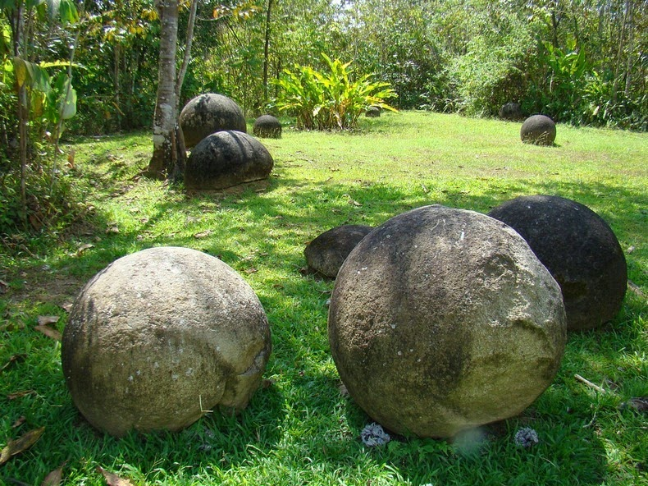

Costa Rica - les sphères
Lorient Vous Propose Le Costa – Rica
(Les Sphères )

Slide 2
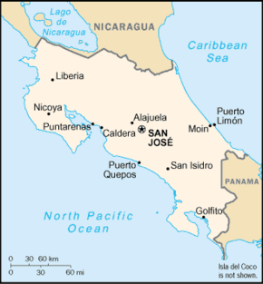
Situé en Amérique Centrale
bordé par la mer des Caraïbes
Carte du Costa Rica

Slide 3
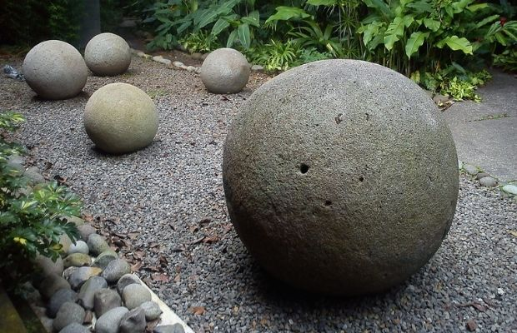
Les sphères mégalithiques du Costa Rica, découvertes dans la jungle au Sud du pays, delta du Diquis, entre les fleuves Terraba et Sirpe sont des billes de pierre attribuées à l’ancienne culture précolombienne (200 av JC), aux dimensions variables
Aux interprétations de mythes ésotériques et mystérieuses

Slide 4
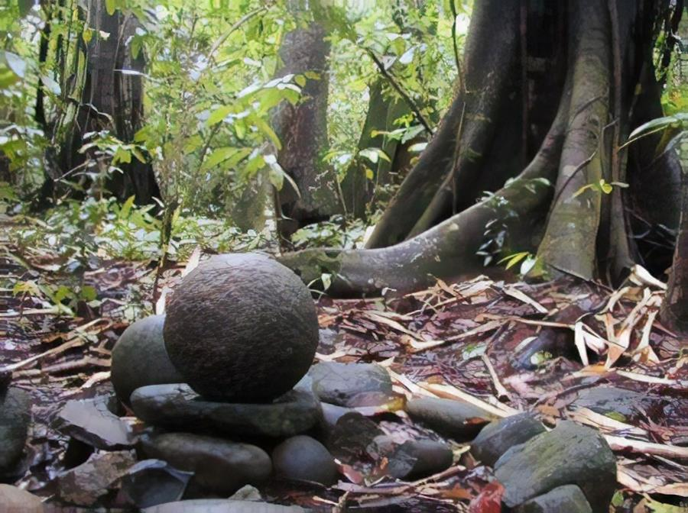

Slide 5
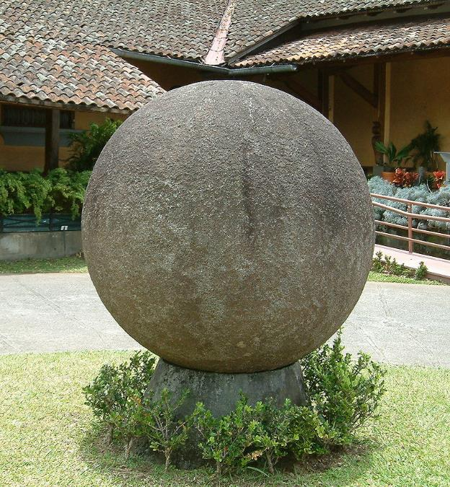
Cour du Musée National
de Costa Rica

Slide 6
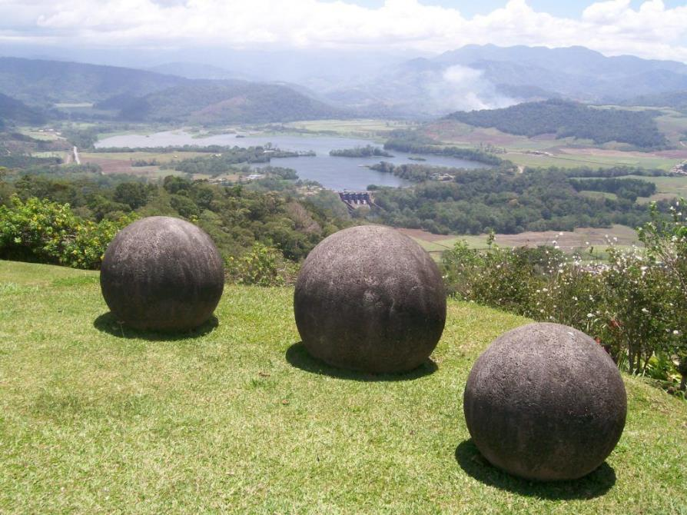

Slide 7
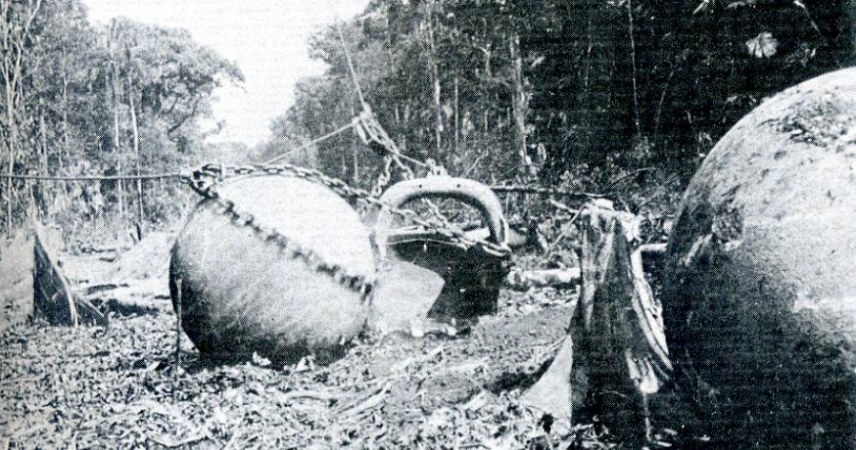
Découvertes en 1930 lors du défrichage de la jungle –Citées au Patrimoine Mondial UNESCO depuis 2014
Cliché archives : défrichage et extraction des sphères vers 1940

Slide 8
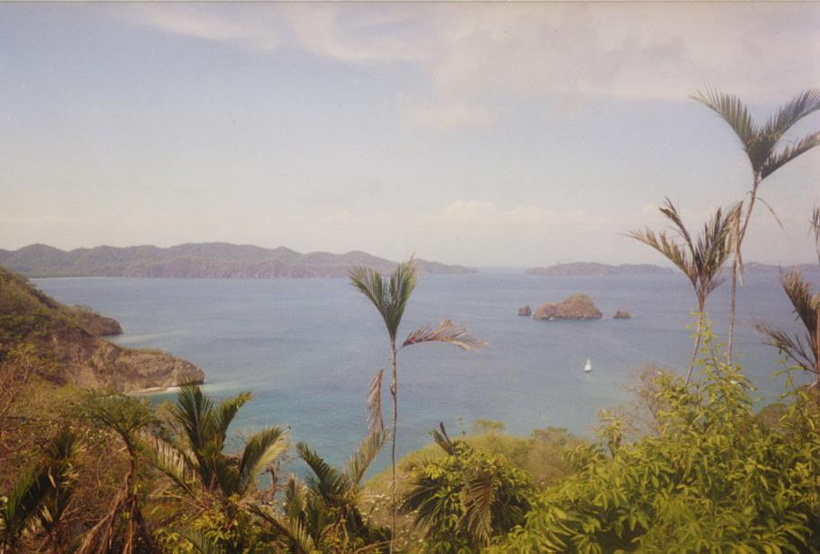
Côte de Punarena - Costa Rica

Slide 9
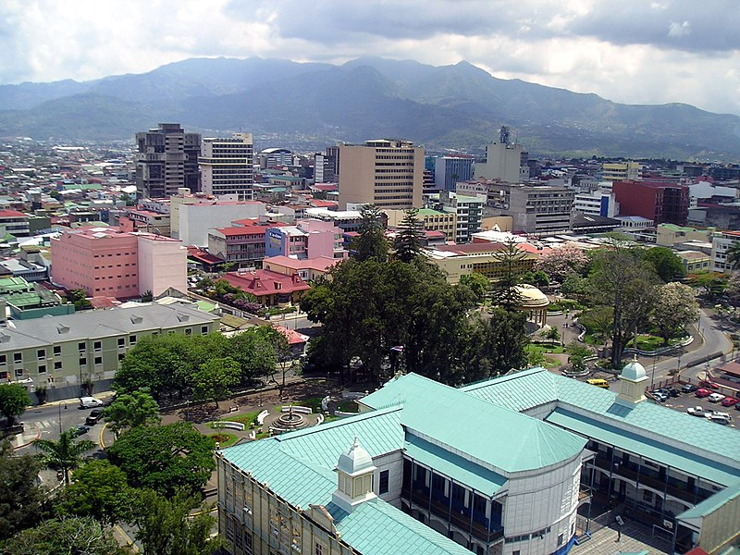
San José ville principale du Costa Rica

Slide 10
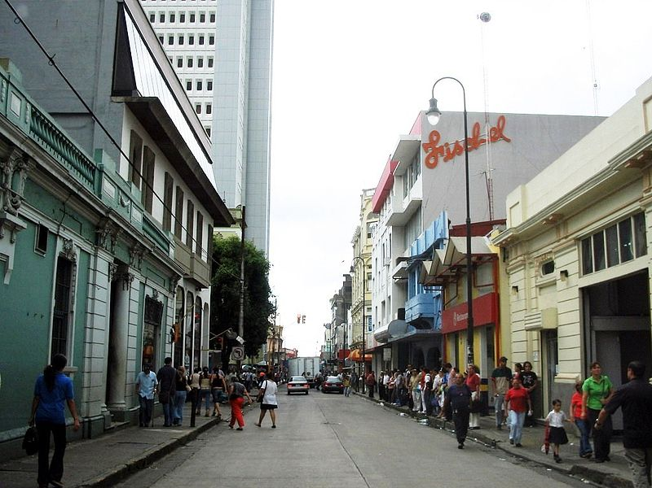
Centre ville
San José

Slide 11
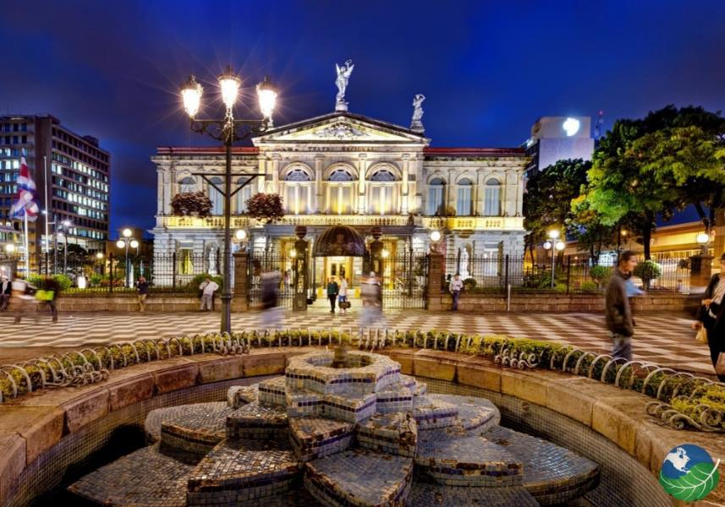
Théâtre de San José

Slide 12
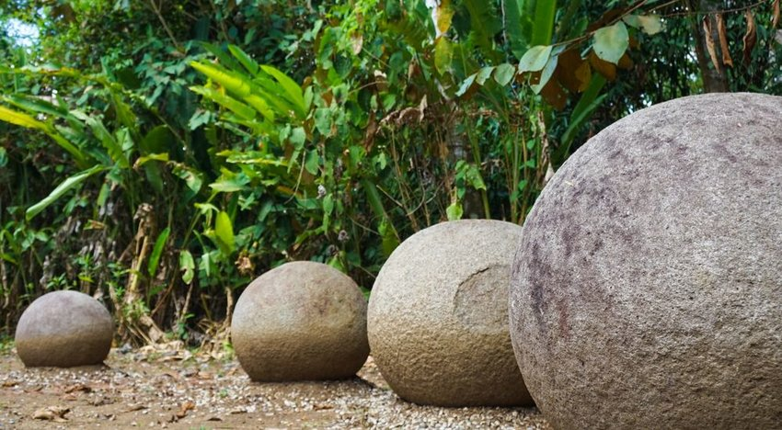

Slide 13
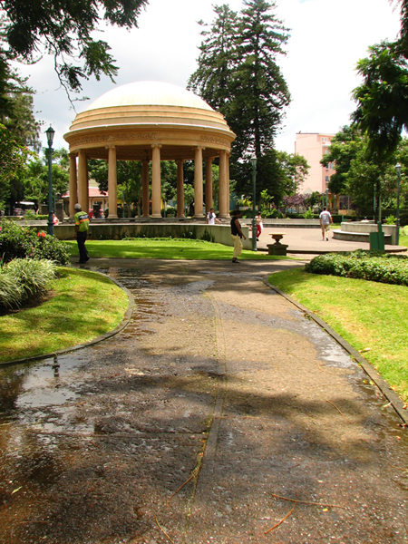
San José
Parc Morazan

Slide 14

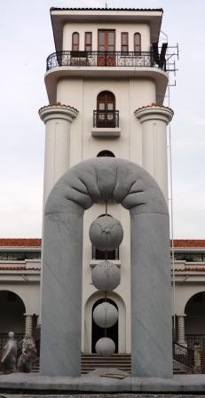
Sculpture de Jimenez Derédia
Musée d’Art du Costa Rica à San José

Slide 15
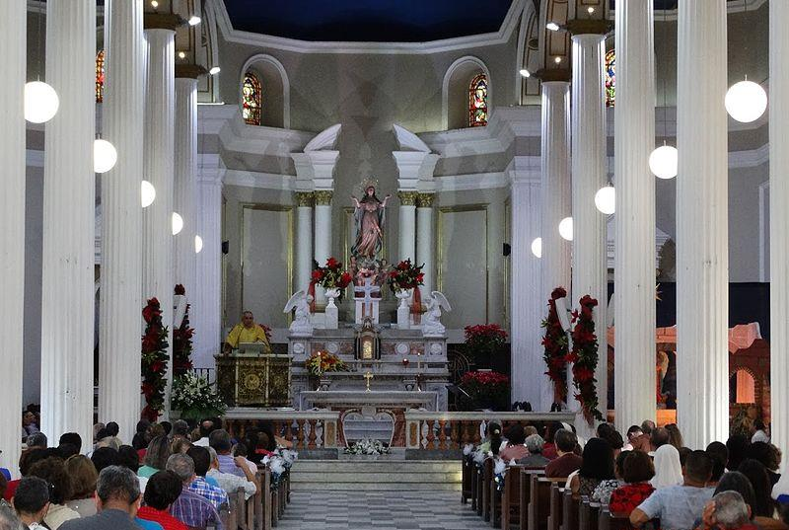
Église Soledad – Costa Rica

Slide 16
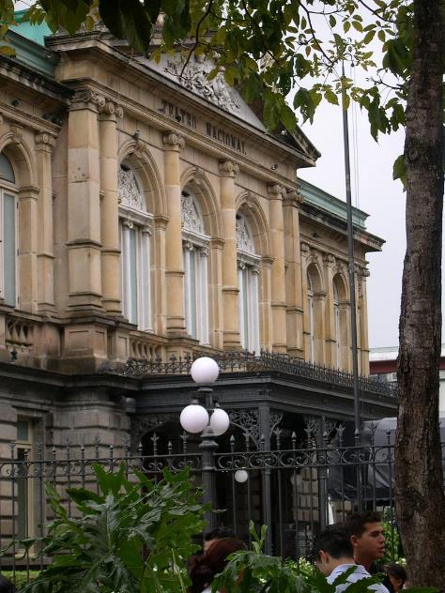
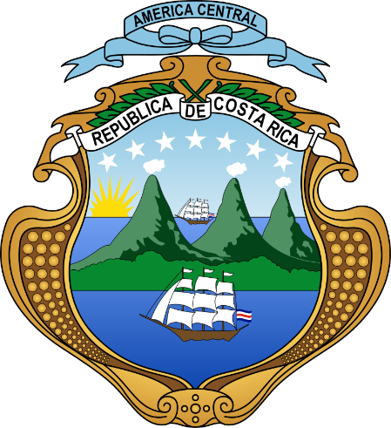
Théâtre National à San José

Slide 17
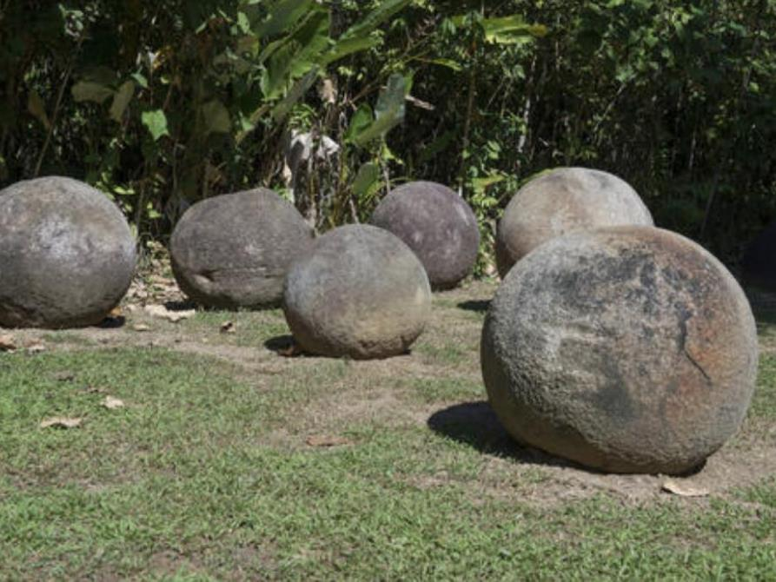
Certaines de ces sphères sont exposées :
au Musée de la National Géographic Société à Washington
au Musée Peabody d’archéologie à Cambridge
et une, prêtée au Musée du Quai Branly de Paris

Slide 18
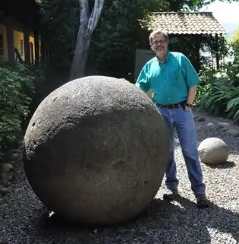
John Hoopes, anthropologue
cliché à coté d’une sphère, pour étude

Slide 19
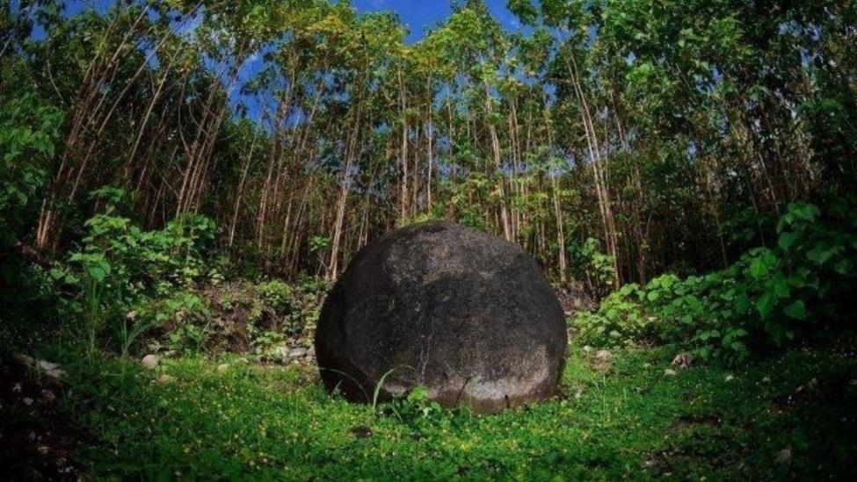
Lorient Vous A
Proposé Le Costa – Rica (Les Sphères )
Les Image Et Le Son
Du Net
Daniel

